Slide 1
RECURSIVE (ÖZYİNELEMELİ) ALGORİTMALAR

Slide 2
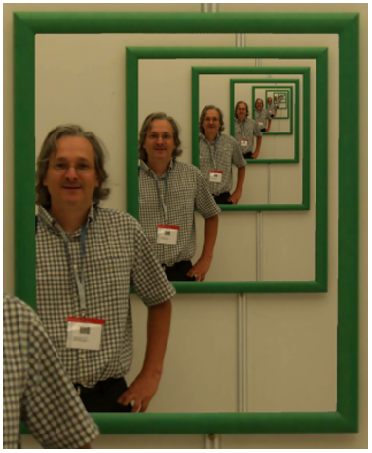
Giriş
Kendi kendisini çağıran fonksiyonlara özyineli (recursive)
fonksiyonlar adı verilir
Iterative algoritmaların (tekrarlayan yapılar, döngüler, vs)
zıttıdır/alternatifidir.
Recursive yapı, oldukça güçlü bir problem çözme
stratejisidir.

Slide 3
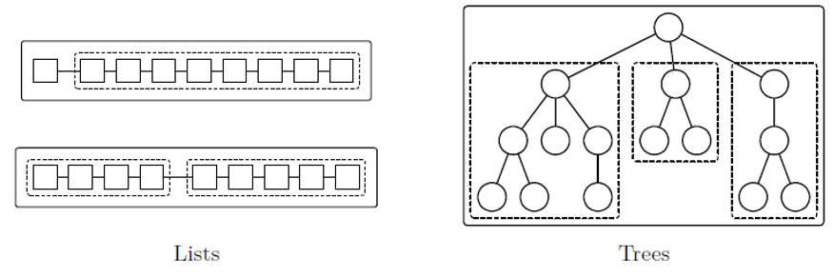
Giriş
Büyük çapta problemleri, benzer daha küçük alt problemlere indirger
O alt problemlerin bire bir benzer olması gerekir.
Alt problemler de daha alt problemlere indirgenebilir.
Ta ki……. ☺
Böl ve fethet (Divide-and-Conquer)

Slide 4
Giriş
Bir problem recursive olmayan basit bir çözüme sahiptir. (Alt problem)
Problemin diğer durumları özyineleme ile durdurma durumuna indirgenenir.
Özyineleme işlemi durdurma durumu sağlanınca sonlandırılır.
Özyineleme güçlü bir problem çözme mekanizmasıdır.
Çoğu algoritma kolayca özyinelemeli şekilde çözülebilir.
Fakat sonsuz döngü yapmamaya dikkat edilmelidir. ********

Slide 5
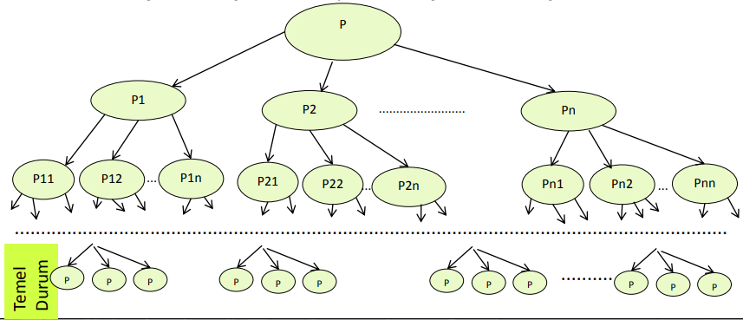
Giriş
Problemi küçük parçalara böl
Her bir parçayı bağımsız şekilde çöz
Parçaları birleştirerek ana problemin çözümüne ulaş

Slide 6
Giriş
Özyinelemeli fonksiyonların iki temel bileşeni vardır
Temel Durum (Base Case): Özyinelemeli olmayan durumdur.
Özyinelemeli Durum (Recursive Case): Özyinelemeli Durumdur.
Pseudocode (Kaba kod):
if (durdurma durumu sağlandıysa)
çözümü yap → (Base Case)
else
problemi özyineleme kullanarak indirge → (Recursive Case)

Slide 7
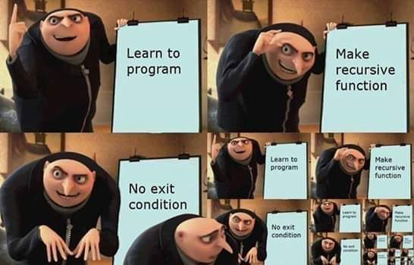
Base Case
Fonksiyonun kendini yinelemeli olarak çağırmadığı durumdur.
Base case, problemin parçalanamayan en küçük halidir. (En alt problem)
Her recursive fonksiyon, bir temel duruma sahip olmak zorundadır.
Eğer recursive bir fonksiyon temel duruma sahip değilse kendisini çağırmaya devam edecektir.
Sonsuz döngü ☺

Slide 8
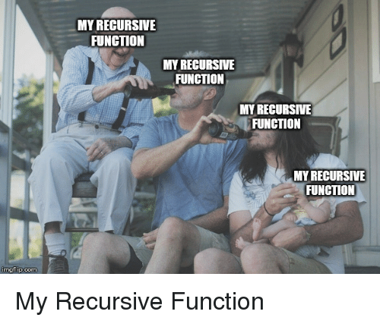
Recursive Case
Problemi en üstten başlayarak adım adım daha küçük parçalara ayıran kısımdır.
Bu işlem temel duruma (Base Case) kadar devam eder

Slide 9
Iterative vs Recursive
Recursive yöntemde, iteratif yönteme göre daha kısa kod yazarak çözümü elde edilebiliriz
Temel durumu iyi belirlemediğimiz durumlarda recursive, sonsuz döngüye yol açabilir
Recursive, genelde iteratife göre daha yavaştır
Recursive, iteratife göre daha çok bellek harcar
Not: Basit bir döngü ile halledilebilecek problemler için recursive yazılmamalıdır.
Örn: 40.fibonacci sayısını bulmak için 300milyondan fazla fonksiyon çalışması gerekir

Slide 10
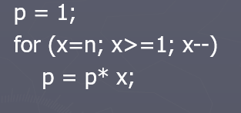
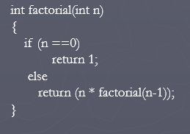
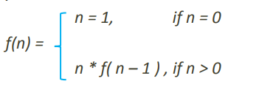
Iterative vs Recursive
Faktöriyel
n! = n * (n-1) * (n-2) * …* 2 * 1
5! = 5 * 4 * 3* 2 * 1
0! = 1

Slide 11
Recursive Çeşitleri
Unary
Binary
n-ary (Genelde nadir)
Nested (İç içe)

Slide 12
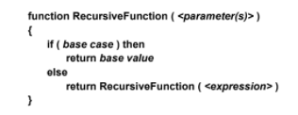
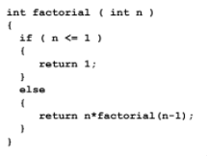
Unary Recursion
Fonksiyon kendini bir kez çağırır.

Slide 13
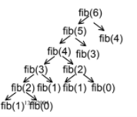
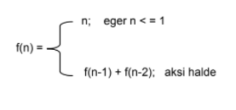
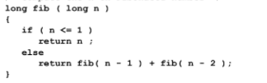
Binary Recursion
Kendini iki kere çağıran recursive fonksiyonlardır
Örn: Fibonacci serisi
0, 1, 1, 2, 3, 5, 8, 13, 21, …

Slide 14
Nested (iç içe) Recursive
int A(int n, int m)
{
if (n <= 0) return 1;
return A(n-1, A(n-1, m-1));
}

Slide 15
Recursive Çalışma Mantığı
Bir recursive, kendini çağırdığında; aslında o recursive fonksiyonu yeniden çalıştırmıyordur ☺
Aslında olan, birebir aynı recursive fonksiyonundan bir tane daha oluşturulur.
Çağırılan fonksiyon, bu yeni yaratılmış olandır.
Faktöriyel örneğini baz alarak, bu çalışma mantığını inceleyelim…

Slide 16
x = factorial( 4 );
int factorial( int num )
{
if ( num == 0 || num == 1 )
return 1;
return num * factorial( num – 1 );
}
4 is passed into num

Slide 17
x = factorial( 4 );
int factorial( int num )
{
if ( num == 0 || num == 1 )
return 1;
return num * factorial( num – 1 );
}
4 replaces each occurrence of num
4
4
4
4

Slide 18
x = factorial( 4 );
int factorial( int num )
{
if ( num == 0 || num == 1 )
return 1;
return num * factorial( num – 1 );
}
4
4
4
4

Slide 19
x = factorial( 4 );
int factorial( int num )
{
if ( num == 0 || num == 1 )
return 1;
return num * factorial( num – 1 );
}
4
4
4
4

Slide 20
x = factorial( 4 );
int factorial( int num )
{
if ( num == 0 || num == 1 )
return 1;
return num * factorial( 3 );
}
4
4
4

Slide 21
x = factorial( 4 );
int factorial( int num )
{
if ( num == 0 || num == 1 )
return 1;
return num * factorial( 3 );
}
4
4
4

Slide 22
x = factorial( 4 );
int factorial( int num )
{
if ( num == 0 || num == 1 )
return 1;
return num * factorial( 3 );
}
A recursive function call is made – an identical factorial function is made and called.
4
4
4

Slide 23
x = factorial( 4 );
int factorial( int num )
{
if ( num == 0 || num == 1 )
return 1;
return num * factorial( 3 );
}
4
4
4

Slide 24
x = factorial( 4 );
int factorial( int num )
{
if ( num == 0 || num == 1 )
return 1;
return num * factorial( 3 );
}
int factorial( int num )
{
if ( num == 0 || num == 1 )
return 1;
return num * factorial( num – 1 );
}
4
4
4

Slide 25
x = factorial( 4 );
int factorial( int num )
{
if ( num == 0 || num == 1 )
return 1;
return num * factorial( 3 );
}
int factorial( int num )
{
if ( num == 0 || num == 1 )
return 1;
return num * factorial( num – 1 );
}
4
4
4
3 is passed into num

Slide 26
x = factorial( 4 );
int factorial( int num )
{
if ( num == 0 || num == 1 )
return 1;
return num * factorial( 3 );
}
int factorial( int num )
{
if ( num == 0 || num == 1 )
return 1;
return num * factorial( num – 1 );
}
4
4
4
3 replaces each occurrence of num
3
3
3
3

Slide 27
x = factorial( 4 );
int factorial( int num )
{
if ( num == 0 || num == 1 )
return 1;
return num * factorial( 3 );
}
int factorial( int num )
{
if ( num == 0 || num == 1 )
return 1;
return num * factorial( num – 1 );
}
4
4
4
3
3
3
3

Slide 28
x = factorial( 4 );
int factorial( int num )
{
if ( num == 0 || num == 1 )
return 1;
return num * factorial( 3 );
}
int factorial( int num )
{
if ( num == 0 || num == 1 )
return 1;
return num * factorial( num – 1 );
}
4
4
4
3
3
3
3

Slide 29
x = factorial( 4 );
int factorial( int num )
{
if ( num == 0 || num == 1 )
return 1;
return num * factorial( 3 );
}
int factorial( int num )
{
if ( num == 0 || num == 1 )
return 1;
return num * factorial( 2 );
}
4
4
4
3
3
3

Slide 30
x = factorial( 4 );
int factorial( int num )
{
if ( num == 0 || num == 1 )
return 1;
return num * factorial( 3 );
}
int factorial( int num )
{
if ( num == 0 || num == 1 )
return 1;
return num * factorial( 2 );
}
4
4
4
3
3
3

Slide 31
x = factorial( 4 );
int factorial( int num )
{
if ( num == 0 || num == 1 )
return 1;
return num * factorial( 3 );
}
int factorial( int num )
{
if ( num == 0 || num == 1 )
return 1;
return num * factorial( 2 );
}
4
4
4
A recursive function call is made – an identical factorial function is made and called.
3
3
3

Slide 32
x = factorial( 4 );
int factorial( int num )
{
if ( num == 0 || num == 1 )
return 1;
return num * factorial( 3 );
}
int factorial( int num )
{
if ( num == 0 || num == 1 )
return 1;
return num * factorial( 2 );
}
4
4
4
3
3
3

Slide 33
x = factorial( 4 );
int factorial( int num )
{
if ( num == 0 || num == 1 )
return 1;
return num * factorial( 3 );
}
int factorial( int num )
{
if ( num == 0 || num == 1 )
return 1;
return num * factorial( 2 );
}
int factorial( int num )
{
if ( num == 0 || num == 1 )
return 1;
return num * factorial( num – 1 );
}
4
4
4
3
3
3

Slide 34
x = factorial( 4 );
int factorial( int num )
{
if ( num == 0 || num == 1 )
return 1;
return num * factorial( 3 );
}
int factorial( int num )
{
if ( num == 0 || num == 1 )
return 1;
return num * factorial( 2 );
}
int factorial( int num )
{
if ( num == 0 || num == 1 )
return 1;
return num * factorial( num – 1 );
}
4
4
4
3
3
2 gets passed into num
3

Slide 35
x = factorial( 4 );
int factorial( int num )
{
if ( num == 0 || num == 1 )
return 1;
return num * factorial( 3 );
}
int factorial( int num )
{
if ( num == 0 || num == 1 )
return 1;
return num * factorial( 2 );
}
int factorial( int num )
{
if ( num == 0 || num == 1 )
return 1;
return num * factorial( num – 1 );
}
4
4
2
2
4
2
2
3
3
2 replaces each occurrence of num
3

Slide 36
x = factorial( 4 );
int factorial( int num )
{
if ( num == 0 || num == 1 )
return 1;
return num * factorial( 3 );
}
int factorial( int num )
{
if ( num == 0 || num == 1 )
return 1;
return num * factorial( 2 );
}
int factorial( int num )
{
if ( num == 0 || num == 1 )
return 1;
return num * factorial( num – 1 );
}
4
4
2
2
4
2
2
3
3
3

Slide 37
x = factorial( 4 );
int factorial( int num )
{
if ( num == 0 || num == 1 )
return 1;
return num * factorial( 3 );
}
int factorial( int num )
{
if ( num == 0 || num == 1 )
return 1;
return num * factorial( 2 );
}
int factorial( int num )
{
if ( num == 0 || num == 1 )
return 1;
return num * factorial( num – 1 );
}
4
4
2
2
4
2
2
3
3
3

Slide 38
x = factorial( 4 );
int factorial( int num )
{
if ( num == 0 || num == 1 )
return 1;
return num * factorial( 3 );
}
int factorial( int num )
{
if ( num == 0 || num == 1 )
return 1;
return num * factorial( 2 );
}
int factorial( int num )
{
if ( num == 0 || num == 1 )
return 1;
return num * factorial( 1 );
}
4
4
2
2
4
2
3
3
3

Slide 39
x = factorial( 4 );
int factorial( int num )
{
if ( num == 0 || num == 1 )
return 1;
return num * factorial( 3 );
}
int factorial( int num )
{
if ( num == 0 || num == 1 )
return 1;
return num * factorial( 2 );
}
int factorial( int num )
{
if ( num == 0 || num == 1 )
return 1;
return num * factorial( 1 );
}
4
4
2
2
4
2
3
3
3

Slide 40
x = factorial( 4 );
int factorial( int num )
{
if ( num == 0 || num == 1 )
return 1;
return num * factorial( 3 );
}
int factorial( int num )
{
if ( num == 0 || num == 1 )
return 1;
return num * factorial( 2 );
}
int factorial( int num )
{
if ( num == 0 || num == 1 )
return 1;
return num * factorial( 1 );
}
4
4
2
2
4
2
3
3
A recursive function call is made – an identical factorial function is made and called.
3

Slide 41
x = factorial( 4 );
int factorial( int num )
{
if ( num == 0 || num == 1 )
return 1;
return num * factorial( 3 );
}
int factorial( int num )
{
if ( num == 0 || num == 1 )
return 1;
return num * factorial( 2 );
}
int factorial( int num )
{
if ( num == 0 || num == 1 )
return 1;
return num * factorial( 1 );
}
2
2
4
4
2
4
3
3
3

Slide 42
x = factorial( 4 );
int factorial( int num )
{
if ( num == 0 || num == 1 )
return 1;
return num * factorial( 3 );
}
int factorial( int num )
{
if ( num == 0 || num == 1 )
return 1;
return num * factorial( 2 );
}
int factorial( int num )
{
if ( num == 0 || num == 1 )
return 1;
return num * factorial( 1 );
}
int factorial( int num )
{
if ( num == 0 || num == 1 )
return 1;
return num * factorial( num – 1 );
}
2
2
4
4
2
4
3
3
3

Slide 43
x = factorial( 4 );
int factorial( int num )
{
if ( num == 0 || num == 1 )
return 1;
return num * factorial( 3 );
}
int factorial( int num )
{
if ( num == 0 || num == 1 )
return 1;
return num * factorial( 2 );
}
1 is passed into num
int factorial( int num )
{
if ( num == 0 || num == 1 )
return 1;
return num * factorial( 1 );
}
int factorial( int num )
{
if ( num == 0 || num == 1 )
return 1;
return num * factorial( num – 1 );
}
2
2
4
4
2
4
3
3
3

Slide 44
x = factorial( 4 );
int factorial( int num )
{
if ( num == 0 || num == 1 )
return 1;
return num * factorial( 3 );
}
int factorial( int num )
{
if ( num == 0 || num == 1 )
return 1;
return num * factorial( 2 );
}
1 is passed into num
int factorial( int num )
{
if ( num == 0 || num == 1 )
return 1;
return num * factorial( 1 );
}
int factorial( int num )
{
if ( num == 0 || num == 1 )
return 1;
return num * factorial( num – 1 );
}
2
2
4
4
2
4
3
3
1
1
3
1
1

Slide 45
x = factorial( 4 );
int factorial( int num )
{
if ( num == 0 || num == 1 )
return 1;
return num * factorial( 3 );
}
int factorial( int num )
{
if ( num == 0 || num == 1 )
return 1;
return num * factorial( 2 );
}
int factorial( int num )
{
if ( num == 0 || num == 1 )
return 1;
return num * factorial( 1 );
}
int factorial( int num )
{
if ( num == 0 || num == 1 )
return 1;
return num * factorial( num – 1 );
}
2
2
4
4
2
4
3
3
1
1
3
1
1

Slide 46
x = factorial( 4 );
int factorial( int num )
{
if ( num == 0 || num == 1 )
return 1;
return num * factorial( 3 );
}
int factorial( int num )
{
if ( num == 0 || num == 1 )
return 1;
return num * factorial( 2 );
}
int factorial( int num )
{
if ( num == 0 || num == 1 )
return 1;
return num * factorial( 1 );
}
int factorial( int num )
{
if ( num == 0 || num == 1 )
return 1;
return num * factorial( num – 1 );
}
2
2
4
4
2
4
3
3
1
1
3
1
1

Slide 47
x = factorial( 4 );
int factorial( int num )
{
if ( num == 0 || num == 1 )
return 1;
return num * factorial( 3 );
}
int factorial( int num )
{
if ( num == 0 || num == 1 )
return 1;
return num * factorial( 2 );
}
int factorial( int num )
{
if ( num == 0 || num == 1 )
return 1;
return num * factorial( 1 );
}
int factorial( int num )
{
if ( num == 0 || num == 1 )
return 1;
return num * factorial( num – 1 );
}
2
2
4
4
2
4
3
3
1
1
3
1
1

Slide 48
x = factorial( 4 );
int factorial( int num )
{
if ( num == 0 || num == 1 )
return 1;
return num * factorial( 3 );
}
int factorial( int num )
{
if ( num == 0 || num == 1 )
return 1;
return num * factorial( 2 );
}
int factorial( int num )
{
if ( num == 0 || num == 1 )
return 1;
return num * factorial( 1 );
}
int factorial( int num )
{
if ( num == 0 || num == 1 )
return 1;
return num * factorial( num – 1 );
}
2
2
4
4
2
4
3
3
1
1
1
1
3

Slide 49
x = factorial( 4 );
int factorial( int num )
{
if ( num == 0 || num == 1 )
return 1;
return num * factorial( 3 );
}
int factorial( int num )
{
if ( num == 0 || num == 1 )
return 1;
return num * factorial( 2 );
}
int factorial( int num )
{
if ( num == 0 || num == 1 )
return 1;
return num * factorial( 1 );
}
int factorial( int num )
{
if ( num == 0 || num == 1 )
return 1;
return num * factorial( num – 1 );
}
2
2
4
4
2
4
3
3
1
1
1
1
3
Where is 1 returned?

Slide 50
x = factorial( 4 );
int factorial( int num )
{
if ( num == 0 || num == 1 )
return 1;
return num * factorial( 3 );
}
int factorial( int num )
{
if ( num == 0 || num == 1 )
return 1;
return num * factorial( 2 );
}
int factorial( int num )
{
if ( num == 0 || num == 1 )
return 1;
return num * factorial( 1 );
}
int factorial( int num )
{
if ( num == 0 || num == 1 )
return 1;
return num * factorial( num – 1 );
}
2
2
4
4
2
4
3
3
1
1
The 1 replaces the function call that called this function (just as we would expect with any function call)
1
1
3

Slide 51
x = factorial( 4 );
int factorial( int num )
{
if ( num == 0 || num == 1 )
return 1;
return num * factorial( 3 );
}
int factorial( int num )
{
if ( num == 0 || num == 1 )
return 1;
return num * factorial( 2 );
}
int factorial( int num )
{
if ( num == 0 || num == 1 )
return 1;
return num * factorial( 1 );
}
int factorial( int num )
{
if ( num == 0 || num == 1 )
return 1;
return num * factorial( num – 1 );
}
2
2
4
4
2
4
3
3
1
1
1
1
3

Slide 52
x = factorial( 4 );
int factorial( int num )
{
if ( num == 0 || num == 1 )
return 1;
return num * factorial( 3 );
}
int factorial( int num )
{
if ( num == 0 || num == 1 )
return 1;
return num * factorial( 2 );
}
int factorial( int num )
{
if ( num == 0 || num == 1 )
return 1;
return num * 1;
}
int factorial( int num )
{
if ( num == 0 || num == 1 )
return 1;
return num * factorial( num – 1 );
}
2
2
4
4
2
4
3
3
1
1
1
1
3

Slide 53
x = factorial( 4 );
int factorial( int num )
{
if ( num == 0 || num == 1 )
return 1;
return num * factorial( 3 );
}
int factorial( int num )
{
if ( num == 0 || num == 1 )
return 1;
return num * factorial( 2 );
}
int factorial( int num )
{
if ( num == 0 || num == 1 )
return 1;
return num * 1;
}
int factorial( int num )
{
if ( num == 0 || num == 1 )
return 1;
return num * factorial( num – 1 );
}
2
2
4
4
2
4
3
3
1
1
1
1
3
The last function has finished

Slide 54
x = factorial( 4 );
int factorial( int num )
{
if ( num == 0 || num == 1 )
return 1;
return num * factorial( 3 );
}
int factorial( int num )
{
if ( num == 0 || num == 1 )
return 1;
return num * factorial( 2 );
}
int factorial( int num )
{
if ( num == 0 || num == 1 )
return 1;
return num * 1;
}
2
2
4
4
2
4
3
3
3

Slide 55
x = factorial( 4 );
int factorial( int num )
{
if ( num == 0 || num == 1 )
return 1;
return num * factorial( 3 );
}
int factorial( int num )
{
if ( num == 0 || num == 1 )
return 1;
return num * factorial( 2 );
}
int factorial( int num )
{
if ( num == 0 || num == 1 )
return 1;
return num * 1;
}
2
2
4
4
2
4
The execution of this return statement can now resume
3
3
3

Slide 56
x = factorial( 4 );
int factorial( int num )
{
if ( num == 0 || num == 1 )
return 1;
return num * factorial( 3 );
}
int factorial( int num )
{
if ( num == 0 || num == 1 )
return 1;
return num * factorial( 2 );
}
int factorial( int num )
{
if ( num == 0 || num == 1 )
return 1;
return 2;
}
2
2
4
4
4
The execution of this return statement can now resume
3
3
3

Slide 57
x = factorial( 4 );
int factorial( int num )
{
if ( num == 0 || num == 1 )
return 1;
return num * factorial( 3 );
}
int factorial( int num )
{
if ( num == 0 || num == 1 )
return 1;
return num * factorial( 2 );
}
int factorial( int num )
{
if ( num == 0 || num == 1 )
return 1;
return 2;
}
2
2
4
4
4
It now returns 2 back to the function call that called this function.
3
3
3

Slide 58
x = factorial( 4 );
int factorial( int num )
{
if ( num == 0 || num == 1 )
return 1;
return num * factorial( 3 );
}
int factorial( int num )
{
if ( num == 0 || num == 1 )
return 1;
return num * factorial( 2 );
}
int factorial( int num )
{
if ( num == 0 || num == 1 )
return 1;
return 2;
}
2
2
4
4
4
3
3
3

Slide 59
x = factorial( 4 );
int factorial( int num )
{
if ( num == 0 || num == 1 )
return 1;
return num * factorial( 3 );
}
int factorial( int num )
{
if ( num == 0 || num == 1 )
return 1;
return num * factorial( 2 );
}
int factorial( int num )
{
if ( num == 0 || num == 1 )
return 1;
return 2;
}
2
2
4
4
4
3
3
3

Slide 60
x = factorial( 4 );
int factorial( int num )
{
if ( num == 0 || num == 1 )
return 1;
return num * factorial( 3 );
}
int factorial( int num )
{
if ( num == 0 || num == 1 )
return 1;
return num * factorial( 2 );
}
int factorial( int num )
{
if ( num == 0 || num == 1 )
return 1;
return 2;
}
2
2
4
4
4
3
3
3

Slide 61
x = factorial( 4 );
int factorial( int num )
{
if ( num == 0 || num == 1 )
return 1;
return num * factorial( 3 );
}
int factorial( int num )
{
if ( num == 0 || num == 1 )
return 1;
return num * 2;
}
int factorial( int num )
{
if ( num == 0 || num == 1 )
return 1;
return 2;
}
2
2
4
4
4
3
3
3

Slide 62
x = factorial( 4 );
int factorial( int num )
{
if ( num == 0 || num == 1 )
return 1;
return num * factorial( 3 );
}
int factorial( int num )
{
if ( num == 0 || num == 1 )
return 1;
return num * 2;
}
4
4
4
3
3
3

Slide 63
x = factorial( 4 );
int factorial( int num )
{
if ( num == 0 || num == 1 )
return 1;
return num * factorial( 3 );
}
int factorial( int num )
{
if ( num == 0 || num == 1 )
return 1;
return num * 2;
}
4
4
4
3
3
3

Slide 64
x = factorial( 4 );
int factorial( int num )
{
if ( num == 0 || num == 1 )
return 1;
return num * factorial( 3 );
}
int factorial( int num )
{
if ( num == 0 || num == 1 )
return 1;
return 6;
}
4
4
4
3
3

Slide 65
x = factorial( 4 );
int factorial( int num )
{
if ( num == 0 || num == 1 )
return 1;
return num * factorial( 3 );
}
int factorial( int num )
{
if ( num == 0 || num == 1 )
return 1;
return 6;
}
4
4
4
3
3

Slide 66
x = factorial( 4 );
int factorial( int num )
{
if ( num == 0 || num == 1 )
return 1;
return num * factorial( 3 );
}
int factorial( int num )
{
if ( num == 0 || num == 1 )
return 1;
return 6;
}
4
4
4
3
3

Slide 67
x = factorial( 4 );
int factorial( int num )
{
if ( num == 0 || num == 1 )
return 1;
return num * 6;
}
int factorial( int num )
{
if ( num == 0 || num == 1 )
return 1;
return 6;
}
4
4
4
3
3

Slide 68
x = factorial( 4 );
int factorial( int num )
{
if ( num == 0 || num == 1 )
return 1;
return num * 6;
}
4
4
4

Slide 69
x = factorial( 4 );
int factorial( int num )
{
if ( num == 0 || num == 1 )
return 1;
return num * 6;
}
4
4
4

Slide 70
x = factorial( 4 );
int factorial( int num )
{
if ( num == 0 || num == 1 )
return 1;
return 24;
}
4
4

Slide 71
x = factorial( 4 );
int factorial( int num )
{
if ( num == 0 || num == 1 )
return 1;
return 24;
}
4
4

Slide 72
Main Function
count_down(4)
void count_down(int n)
{
if (n <= 0)
printf(“\nLast One\n”);
else{
printf(“%d! “, n);
count_down(n-1);
}
}
n=4
Output:

Slide 73
Main Function
Count_down(4)
void count_down(int n)
{
if (n <= 0)
printf(“\nLast One\n”);
else{
printf(“%d! “, n);
count_down(n-1);
}
}
n=4
Output: 4

Slide 74
Main Function
void count_down(int n)
{
if (n <= 0)
printf(“\nLast One\n”);
else{
printf(“%d! “, n);
count_down(n-1);
}
}
Count_down(4)
void count_down(int n)
{
if (n <= 0)
printf(“\nLast One\n”);
else{
printf(“%d! “, n);
count_down(n-1);
}
}
n=4
n=3
Output: 4

Slide 75
Main Function
void count_down(int n)
{
if (n <= 0)
printf(“\nLast One\n”);
else{
printf(“%d! “, n);
count_down(n-1);
}
}
Count_down(4)
void count_down(int n)
{
if (n <= 0)
printf(“\nLast One\n”);
else{
printf(“%d! “, n);
count_down(n-1);
}
}
n=4
n=3
Output: 4 3

Slide 76
Main Function
void count_down(int n)
{
if (n <= 0)
printf(“\nLast One\n”);
else{
printf(“%d! “, n);
count_down(n-1);
}
}
Count_down(4)
void count_down(int n)
{
if (n <= 0)
printf(“\nLast One\n”);
else{
printf(“%d! “, n);
count_down(n-1);
}
}
n=4
n=3
n=2
void count_down(int n)
{
if (n <= 0)
printf(“\nLast One\n”);
else{
printf(“%d! “, n);
count_down(n-1);
}
}
Output: 4 3

Slide 77
Main Function
void count_down(int n)
{
if (n <= 0)
printf(“\nLast One\n”);
else{
printf(“%d! “, n);
count_down(n-1);
}
}
Count_down(4)
void count_down(int n)
{
if (n <= 0)
printf(“\nLast One\n”);
else{
printf(“%d! “, n);
count_down(n-1);
}
}
n=4
n=3
n=2
void count_down(int n)
{
if (n <= 0)
printf(“\nLast One\n”);
else{
printf(“%d! “, n);
count_down(n-1);
}
}
Output: 4 3 2

Slide 78
Main Function
void count_down(int n)
{
if (n <= 0)
printf(“\nLast One\n”);
else{
printf(“%d! “, n);
count_down(n-1);
}
}
Count_down(4)
void count_down(int n)
{
if (n <= 0)
printf(“\nLast One\n”);
else{
printf(“%d! “, n);
count_down(n-1);
}
}
n=4
n=3
n=2
void count_down(int n)
{
if (n <= 0)
printf(“\nLast One\n”);
else{
printf(“%d! “, n);
count_down(n-1);
}
}
n=1
void count_down(int n)
{
if (n <= 0)
printf(“\nLast One\n”);
else{
printf(“%d! “, n);
count_down(n-1);
}
}
Output: 4 3 2

Slide 79
Main Function
void count_down(int n)
{
if (n <= 0)
printf(“\nLast One\n”);
else{
printf(“%d! “, n);
count_down(n-1);
}
}
Count_down(4)
void count_down(int n)
{
if (n <= 0)
printf(“\nLast One\n”);
else{
printf(“%d! “, n);
count_down(n-1);
}
}
n=4
n=3
n=2
void count_down(int n)
{
if (n <= 0)
printf(“\nLast One\n”);
else{
printf(“%d! “, n);
count_down(n-1);
}
}
n=1
void count_down(int n)
{
if (n <= 0)
printf(“\nLast One\n”);
else{
printf(“%d! “, n);
count_down(n-1);
}
}
Output: 4 3 2 1

Slide 80
Main Function
void count_down(int n)
{
if (n <= 0)
printf(“\nLast One\n”);
else{
printf(“%d! “, n);
count_down(n-1);
}
}
Count_down(4)
void count_down(int n)
{
if (n <= 0)
printf(“\nLast One\n”);
else{
printf(“%d! “, n);
count_down(n-1);
}
}
n=4
n=3
n=2
void count_down(int n)
{
if (n <= 0)
printf(“\nLast One\n”);
else{
printf(“%d! “, n);
count_down(n-1);
}
}
n=0
n=1
void count_down(int n)
{
if (n <= 0)
printf(“\nLast One\n”);
else{
printf(“%d! “, n);
count_down(n-1);
}
}
void count_down(int n)
{
if (n <= 0)
printf(“\nLast One\n”);
else{
printf(“%d! “, n);
count_down(n-1);
}
}
Output: 4 3 2 1

Slide 81
Main Function
void count_down(int n)
{
if (n <= 0)
printf(“\nLast One\n”);
else{
printf(“%d! “, n);
count_down(n-1);
}
}
Count_down(4)
void count_down(int n)
{
if (n <= 0)
printf(“\nLast One\n”);
else{
printf(“%d! “, n);
count_down(n-1);
}
}
n=4
n=3
n=2
void count_down(int n)
{
if (n <= 0)
printf(“\nLast One\n”);
else{
printf(“%d! “, n);
count_down(n-1);
}
}
n=0
n=1
void count_down(int n)
{
if (n <= 0)
printf(“\nLast One\n”);
else{
printf(“%d! “, n);
count_down(n-1);
}
}
void count_down(int n)
{
if (n <= 0)
printf(“\nLast One\n”);
else{
printf(“%d! “, n);
count_down(n-1);
}
}
Output: 4 3 2 1
Last One

Slide 82
Main Function
void count_down(int n)
{
if (n <= 0)
printf(“\nLast One\n”);
else{
printf(“%d! “, n);
count_down(n-1);
}
}
Count_down(4)
void count_down(int n)
{
if (n <= 0)
printf(“\nLast One\n”);
else{
printf(“%d! “, n);
count_down(n-1);
}
}
n=4
n=3
n=2
void count_down(int n)
{
if (n <= 0)
printf(“\nLast One\n”);
else{
printf(“%d! “, n);
count_down(n-1);
}
}
n=0
n=1
void count_down(int n)
{
if (n <= 0)
printf(“\nLast One\n”);
else{
printf(“%d! “, n);
count_down(n-1);
}
}
void count_down(int n)
{
if (n <= 0)
printf(“\nLast One\n”);
else{
printf(“%d! “, n);
count_down(n-1);
}
}
Output: 4 3 2 1
Last One

Slide 83
Main Function
void count_down(int n)
{
if (n <= 0)
printf(“\nLast One\n”);
else{
printf(“%d! “, n);
count_down(n-1);
}
}
Count_down(4)
void count_down(int n)
{
if (n <= 0)
printf(“\nLast One\n”);
else{
printf(“%d! “, n);
count_down(n-1);
}
}
n=4
n=3
n=2
void count_down(int n)
{
if (n <= 0)
printf(“\nLast One\n”);
else{
printf(“%d! “, n);
count_down(n-1);
}
}
n=0
n=1
void count_down(int n)
{
if (n <= 0)
printf(“\nLast One\n”);
else{
printf(“%d! “, n);
count_down(n-1);
}
}
void count_down(int n)
{
if (n <= 0)
printf(“\nLast One\n”);
else{
printf(“%d! “, n);
count_down(n-1);
}
}
Output: 4 3 2 1
Last One

Slide 84
Main Function
void count_down(int n)
{
if (n <= 0)
printf(“\nLast One\n”);
else{
printf(“%d! “, n);
count_down(n-1);
}
}
Count_down(4)
void count_down(int n)
{
if (n <= 0)
printf(“\nLast One\n”);
else{
printf(“%d! “, n);
count_down(n-1);
}
}
n=4
n=3
n=2
void count_down(int n)
{
if (n <= 0)
printf(“\nLast One\n”);
else{
printf(“%d! “, n);
count_down(n-1);
}
}
n=0
n=1
void count_down(int n)
{
if (n <= 0)
printf(“\nLast One\n”);
else{
printf(“%d! “, n);
count_down(n-1);
}
}
void count_down(int n)
{
if (n <= 0)
printf(“\nLast One\n”);
else{
printf(“%d! “, n);
count_down(n-1);
}
}
Output: 4 3 2 1
Last One

Slide 85
Main Function
void count_down(int n)
{
if (n <= 0)
printf(“\nLast One\n”);
else{
printf(“%d! “, n);
count_down(n-1);
}
}
Count_down(4)
void count_down(int n)
{
if (n <= 0)
printf(“\nLast One\n”);
else{
printf(“%d! “, n);
count_down(n-1);
}
}
n=4
n=3
n=2
void count_down(int n)
{
if (n <= 0)
printf(“\nLast One\n”);
else{
printf(“%d! “, n);
count_down(n-1);
}
}
n=0
n=1
void count_down(int n)
{
if (n <= 0)
printf(“\nLast One\n”);
else{
printf(“%d! “, n);
count_down(n-1);
}
}
void count_down(int n)
{
if (n <= 0)
printf(“\nLast One\n”);
else{
printf(“%d! “, n);
count_down(n-1);
}
}
Output: 4 3 2 1
Last One

Slide 86
Veri Yapıları ile Birlikte Popüler Kullanım Alanları
Linked list
Ekleme, çıkarma işlemleri
Ağaçlar
Stack
Hanoi Kuleleri
Kuyruk (Queue)
Tail Recursion / Non-tail recursion
…

